Slide 1
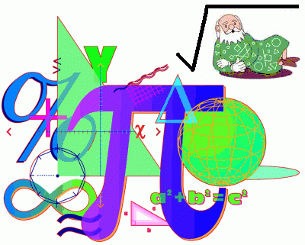
Метод разложения на множители

Slide 2
Теория
Уравнение f(x)·g(x) ·h(x)=0
можно записать совокупностью уравнений
f(x)=0, g(x)=0, h(x)=0.
Выбираем те корни, которые принадлежат области определения исходного уравнения.

Slide 3
Решение примера
( -3) In(х-8)=0
-3=0; In(х-8)=0 ОДЗ:
=3 х-8=1 х+2 >0
Х+2=9 х=9 х-8 >0
Х=7 x≥-2
x>8
x>8
С учетом ОДЗ: х=9
Ответ: х=9

